Slide 1
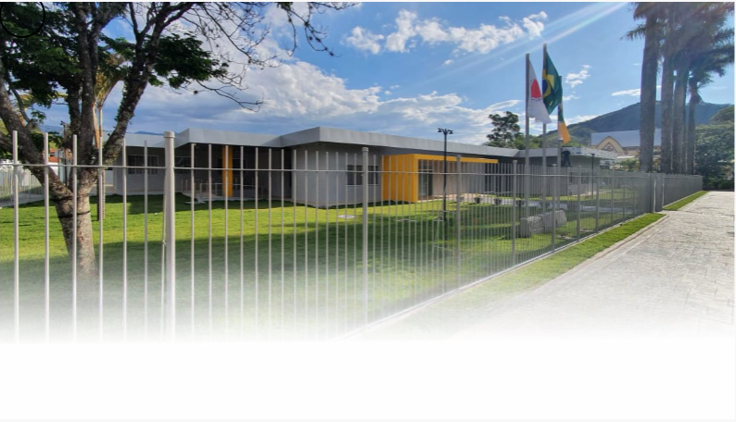

Audiência Pública
LEI ORÇAMENTÁRIA ANUAL
LOA – 2027

Slide 2
Nos reunimos hoje para a Audiência Pública para apresentação e discussão da proposta do Poder Executivo para a Lei Orçamentária Anual (LOA) do exercício de 2027.
Esta Audiência Pública foi convocada em observância à Lei de Responsabilidade Fiscal, normativa federal que exige a prévia discussão do projeto que deve ser oficialmente encaminhado pela administração para posterior apreciação dos vereadores.

Slide 3
O projeto de lei deverá ser elaborado de forma compatível com o Plano Plurianual (PPA 2026-2029), com a Lei de Diretrizes Orçamentárias (LDO 2027) e com as normas da Lei Complementar n.º 101/2000, estabelecendo as despesas e as receitas que serão realizadas no próximo ano.
Esta é uma oportunidade de aprender e contribuir para que o ORÇAMENTO DO MUNICÍPIO seja elaborado de forma mais participativa e transparente.
Agradecemos as presenças e a participação de todos.

Slide 4
DIVULGAÇÃO DA AUDIÊNCIA PÚBLICA
Dia: 10/08/2026 às 15 horas
Convite anexado no quadro de avisos do Paço Municipal

Slide 5
“ A audiência pública é uma das formas de participação e controle popular dos atos da administração;
É uma questão de transparência, responsabilidade social e respeito ao cidadão;
Não se trata de ato político e sim uma exigência legal.”

Slide 6
AMPARO LEGAL PARA ELABORAÇÃO DA LOA
AUDIÊNCIA PÚBLICA
LEI DE RESPONSABILIDADE FISCAL – LRF
LC 101/2.000
Art. 48 - São instrumentos de transparência da gestão fiscal, aos quais será dada ampla divulgação, inclusive em meios eletrônicos de acesso público: os planos, orçamentos e leis de diretrizes orçamentárias; as prestações de contas e o respectivo parecer prévio; o Relatório Resumido da Execução Orçamentária e o Relatório de Gestão Fiscal; e as versões simplificadas desses documentos.
I –incentivo à participação popular e realização de audiências públicas, durante os processos de elaboração e discussão dos planos, lei de diretrizes orçamentárias e orçamentos;

Slide 7
AMPARO LEGAL PARA ELABORAÇÃO DA LOA
AUDIÊNCIA PÚBLICA
ESTATUTO DAS CIDADES – LEI Nº 10527/2001
Art. 44. No âmbito municipal, a gestão orçamentária participativa de que trata a alínea f do inciso III do art. 4º desta Lei incluirá a realização de debates, audiências e consultas públicas sobre as propostas do plano plurianual, da lei de diretrizes orçamentárias e do orçamento anual, como condição obrigatória para sua aprovação pela Câmara Municipal.

Slide 8
AMPARO LEGAL PARA ELABORAÇÃO DA LOA
PPA/LDO/LOA
CONSTITUIÇÃO DA REPÚBLICA
Art. 165 - Leis de iniciativa do Poder Executivo estabelecerão:
I – o Plano Plurianual;
II – as Diretrizes Orçamentárias;
III – os Orçamentos Anuais.

Slide 9
INSTRUMENTOS DE PLANEJAMENTO
PLANO PLURIANUAL - PPA
04 ANOS – 2026 A 2029
Planejar
Prazo: 31/08/2025
LEI DE DIRETRIZES ORÇAMENTÁRIAS – LDO
ANUAL – 2027
Orientar/Direcionar
Prazo: 15/04/2026
LEI ORÇAMENTÁRIA ANUAL – LOA
ANUAL – 2027
Executar
Prazo: 31/08/2026
Políticas públicas e programas de governo

Slide 10
O QUE É A LOA?
LEI ORÇAMENTÁRIA ANUAL
A Lei Orçamentária Anual (LOA) é uma lei elaborada pelo Poder Executivo que estabelece as despesas e as receitas que serão realizadas no próximo ano. Nesta lei, está contido um planejamento de gastos que define as obras e os serviços que são prioritários para o Município, levando em conta os recursos disponíveis.
Principal função da LOA
A LOA tem como principais objetivos estimar a receita e fixar a programação das despesas para o exercício financeiro seguinte.

Slide 11
O QUE DEVE CONTER A LOA
Constituição Federal, art. 165, § 5º
A lei orçamentária da União estima receitas e fixa as despesas para um exercício financeiro. De um lado, permite avaliar as fontes de recursos públicos no universo dos contribuintes e, de outro, quem são os beneficiários desses recursos. Reza o § 5º do artigo 165 da Constituição de 1988:
§ 5º - A lei orçamentária anual compreenderá:
I - o orçamento fiscal referente aos Poderes da União, seus fundos, órgãos e entidades da administração direta e indireta, inclusive fundações instituídas e mantidas pelo Poder Público;
II - o orçamento de investimento das empresas em que a União, direta ou indiretamente, detenha a maioria do capital social com direito a voto;
III - o orçamento da seguridade social, abrangendo todas as entidades e órgãos a ela vinculados, da administração direta ou indireta, bem como os fundos e fundações instituídos e mantidos pelo Poder Público.

Slide 12
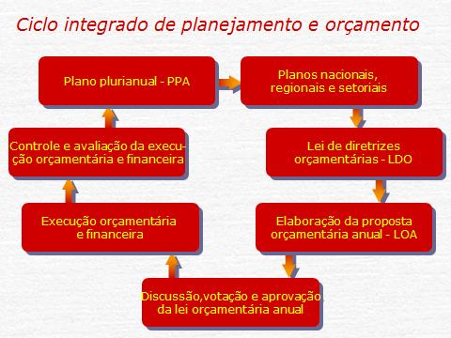
CICLO DO PLANEJAMENTO

Slide 13
QUAL É O PAPEL DA POPULAÇÃO
O orçamento público também pode ser elaborado com a participação direta da população. Nesse modelo, os cidadãos debatem e discutem as prioridades de investimentos em obras e serviços a serem realizados.
Através de um formulário próprio, colocar opções e possibilidades de obras que atendam a necessidade de seu bairro, da sua cidade. As propostas serão colocadas em discussão, para definir as prioridades e entrar na Lei Orçamentária.

Slide 14
Preenchimento formulário com propostas escritas, que devem ser entregues na Prefeitura Municipal de Itamonte.
As propostas para serem incluídas no Projeto de Lei da LOA, deverá ser enviadas de 10/08/2026 até dia 17/08/2026.

Slide 15
Obrigado!
(35) 3363-2000
contabilidade@itamonte.mg.gov.br

